Slide 1
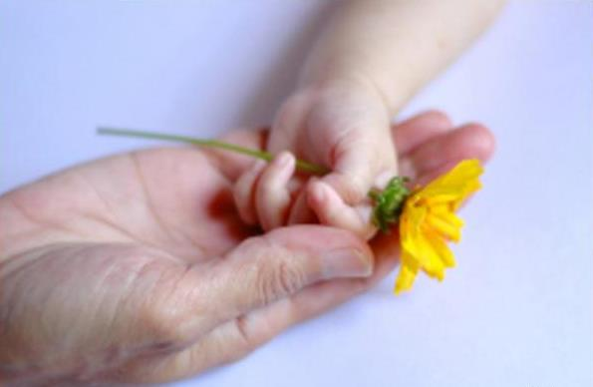
Из всех наук, которые должен знать человек,
главнейшая есть наука о том как жить,
делая как можно больше добра.
Л.Н.Толстой

Slide 2
В требованиях ФГОС обозначено, что программа духовно-нравственного развития должна реализовываться в единстве урочной, внеурочной, внешкольной деятельности, в совместной педагогической работе.
Закон Российской Федерации «Об образовании».
Статья 2-я : «Государственная политика в области образования основывается на гуманистическом характере образования. В приоритете общечеловеческие ценности, жизнь и здоровье человека, воспитание гражданственности и любви к Родине».

Slide 3
духовно-нравственное воспитание в школе
«Из всех наук, которые должен знать человек,
главнейшая есть наука о том, как жить,
делая как можно больше добра».
Л.Н.Толстой

Slide 4
Формирование
Нравственных понятий:
нравственных чувств (совести, долга, веры, ответственности, гражданственности, патриотизма),
нравственного облика (терпения, милосердия, незлобивости),
нравственной позиции (способности к различению добра и зла, проявлению самоотверженной любви, готовности к преодолению жизненных испытаний),
нравственного поведения (готовности служения людям и Отечеству, проявления духовной рассудительности, послушания, доброй воли).
духовно-нравственное воспитание в школе

Slide 5
БАЗОВЫЕ ДУХОВНЫЕ ЦЕННОСТИ:
Родина - патриотизм, любовь к малой Родине, закон и порядок;
семья - любовь и верность, уважение к родителям, здоровье и достаток, забота о старших и младших;
труд - творчество, целеустремлённость, уважение к труду;
религия - милосердие, толерантность представление о духовности;
искусство - эстетическое развитие, гармония, красота, нравственный выбор;
природа - экологическое сознание, ценность чистоты родной земли, заповедная природа;
наука – ценность знания, стремление к истине, научная картина мира.

Slide 6
Духовно-нравственное воспитание
в школе реализуется
ФГОС
ДО
Самоуправление
через
Социально-образовательное партнёрство

Slide 7
Федеральный государственный образовательный стандарт
общеинтеллектуальное
общекультурное
социальное
направления
гражданско- патриотическое
спортивно-оздоровительное

Slide 8
Содержание занятий для 1-4 кл.
«Математика и конструирование»
«Шахматы»
«Умники и умницы»
«Грамотей»
общеинтеллектуальное
«Домисолька» (вокал)
«Волна» (хор)
«Балаган» (театральный)
«Кукольный театр»
«Стиль» (хореография)
общекультурное
социальное
«Учусь создавать проект»
«Учусь учиться и действовать»
«Экология для младших школьников»
гражданско- патриотическое
«Край, в котором я живу»
спортивно-оздоровительное
«Подвижные игры»
«Радуга» (ритмическая гимнастика)

Slide 9
Содержание занятий для 5-7 кл.
«Языковой портфель»
«Занимательная математика»
«Шахматы»
«Введение в геометрию»
«Задачи прикладной направленности»
«Робототехника»
общеинтеллектуальное
общекультурное
«Камертон» (вокал)
«Эльдорадо» (бальные танцы)
«Сценическая речь»
социальное
«Познай себя»
«Мир проектов»
гражданско- патриотическое
«Этика»
«Путешествие по странам мира»
спортивно-оздоровительное
«Спортивные игры»
«Волейбол»
«Радуга» (ритмическая гимнастика)

Slide 10
Духовно-нравственное воспитание
в школе реализуется
ФГОС
ДО
Самоуправление
через
Социально-образовательное партнёрство

Slide 11
самоуправление
Президент
Вице-президент
Кабинет министров
Министерство по работе с младшей школой
Министерство по работе со средним звеном
Министерство
спорта и обороны
Министерство
медиа и печати
Министерство культуры и просвещения

Slide 12
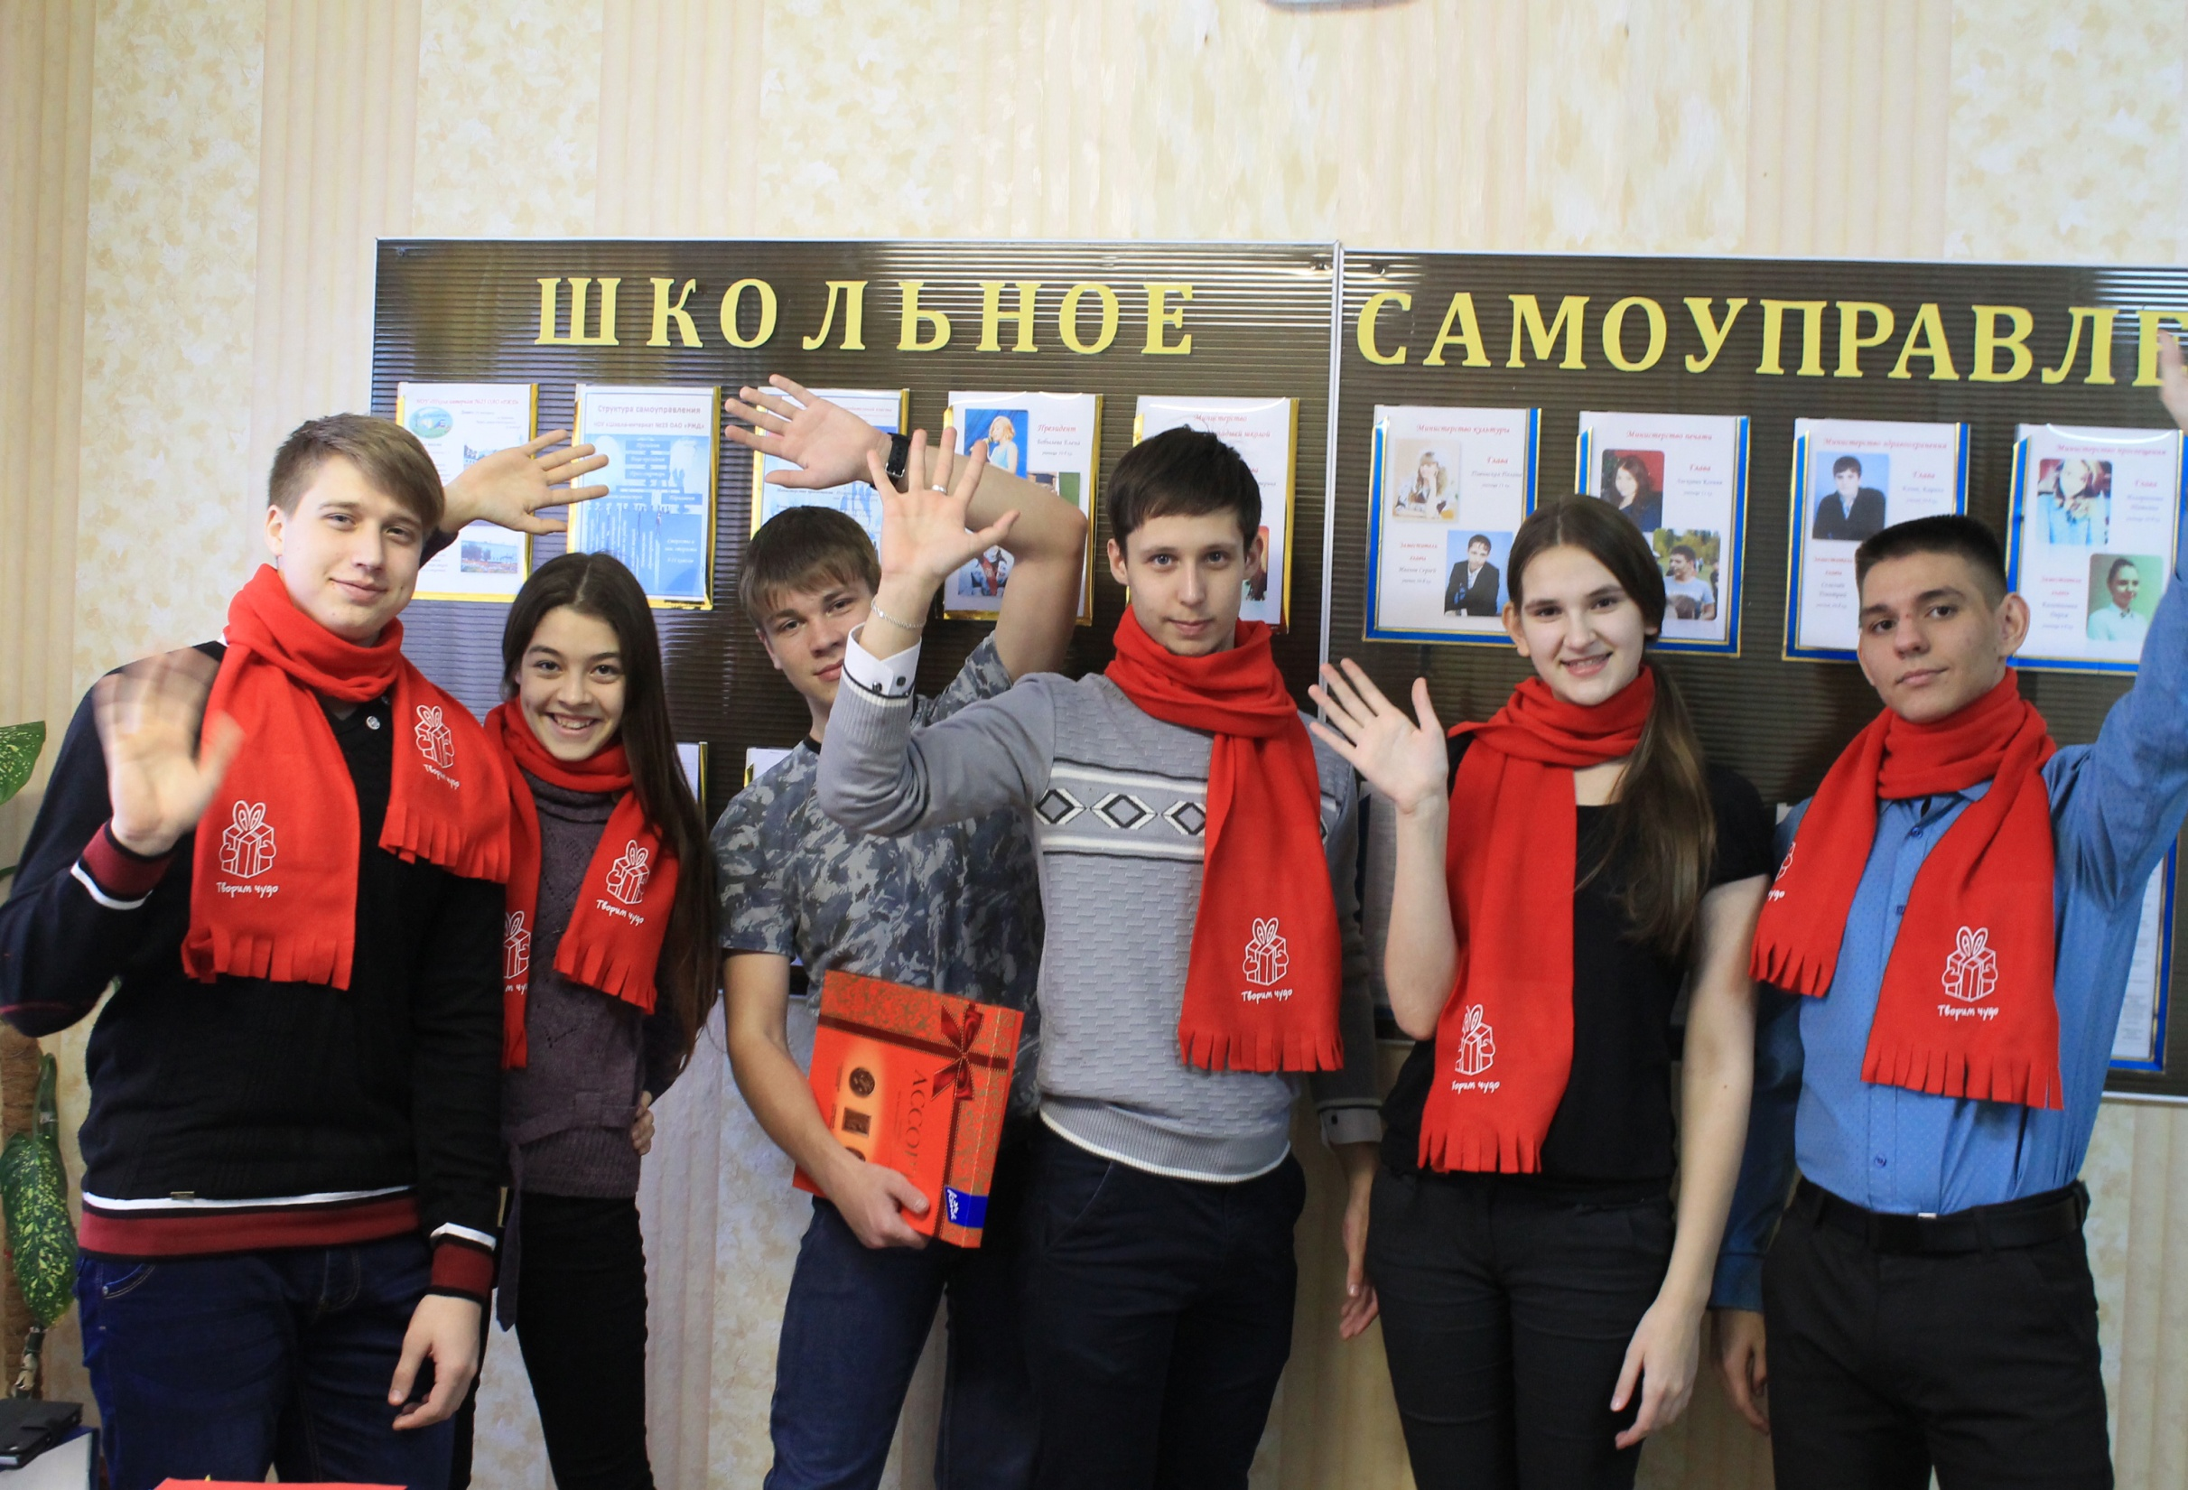
Команда «Атмосфера добра»
основана в 2015 году

Slide 13
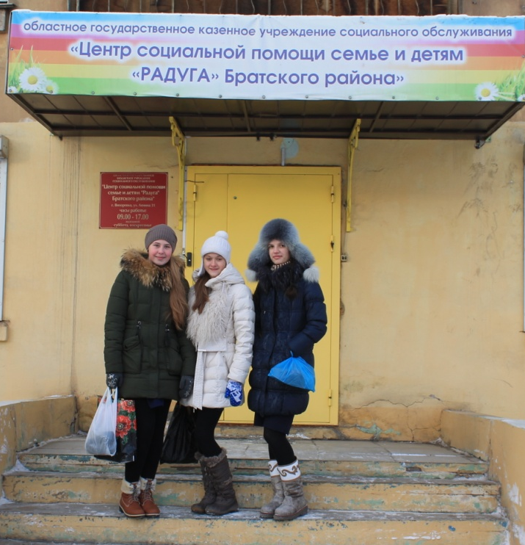
Сотрудничество с
Центром социальной помощи
семье и детям «Радуга»

Slide 14
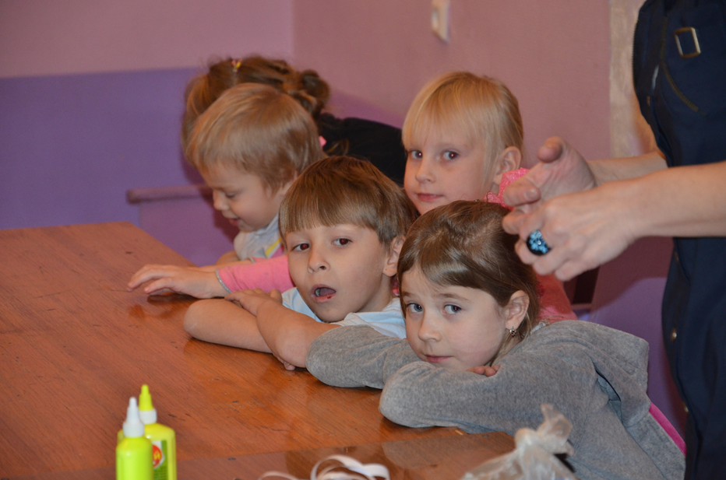
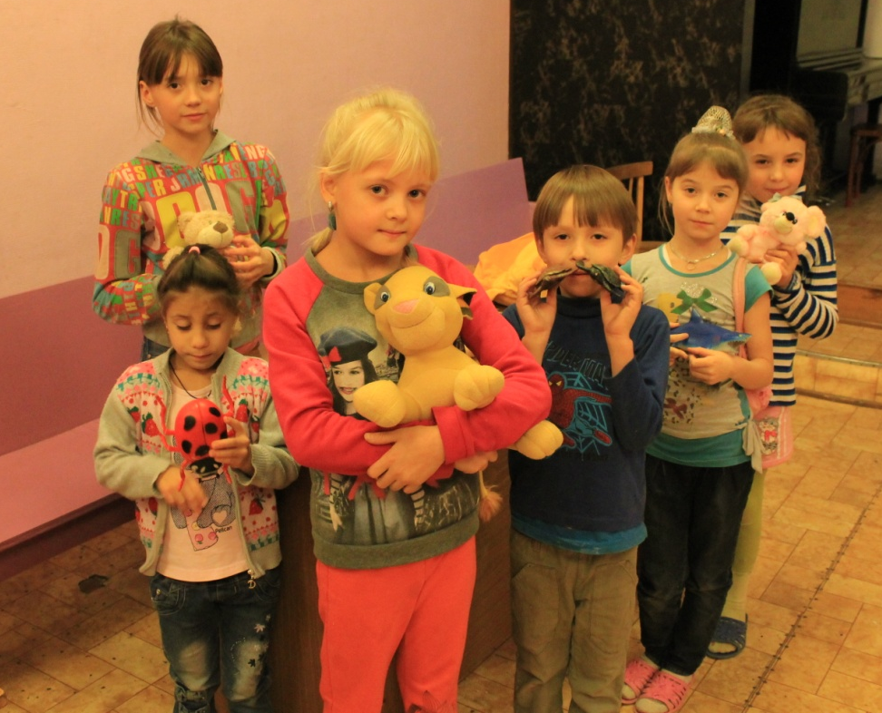
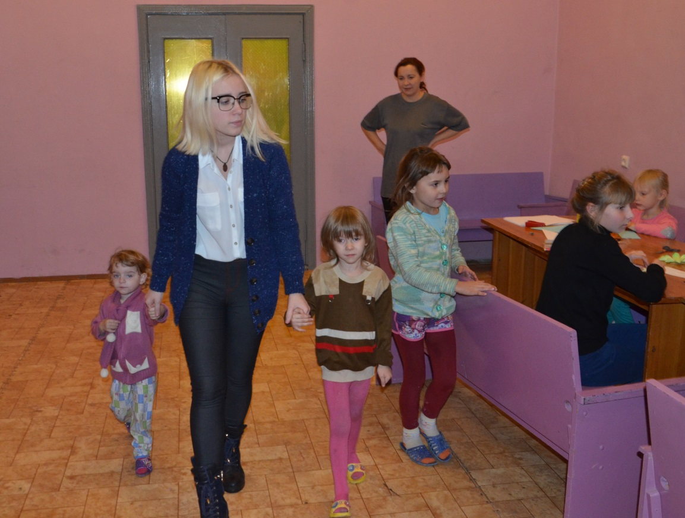
Помощь детям из неблагополучных семей

Slide 15
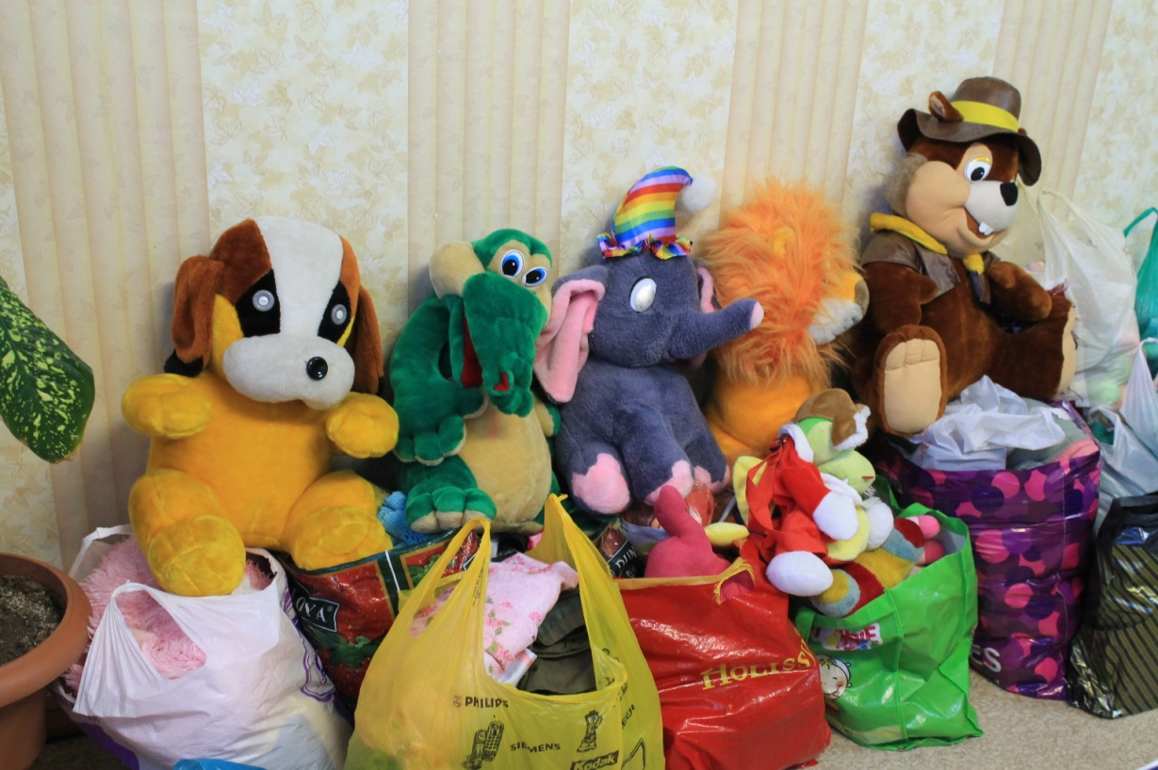
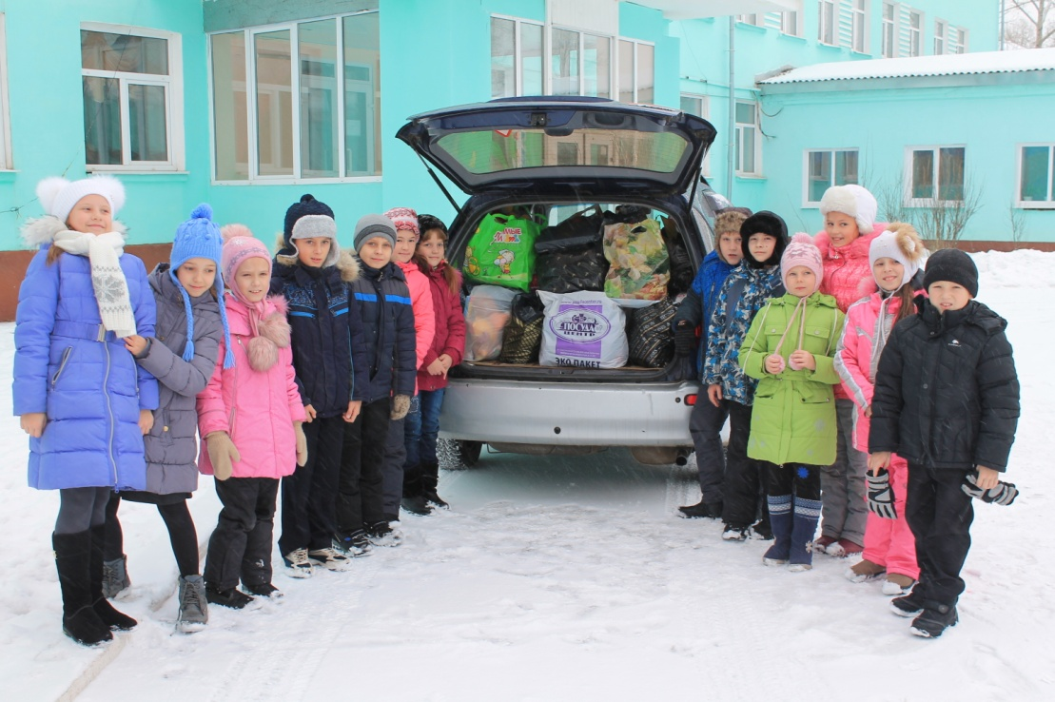
Акция «Твори добро»

Slide 16
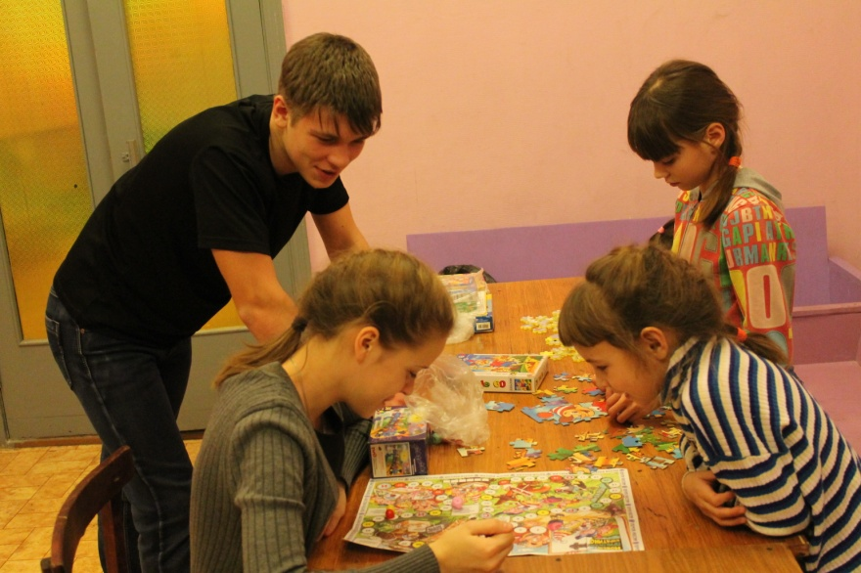
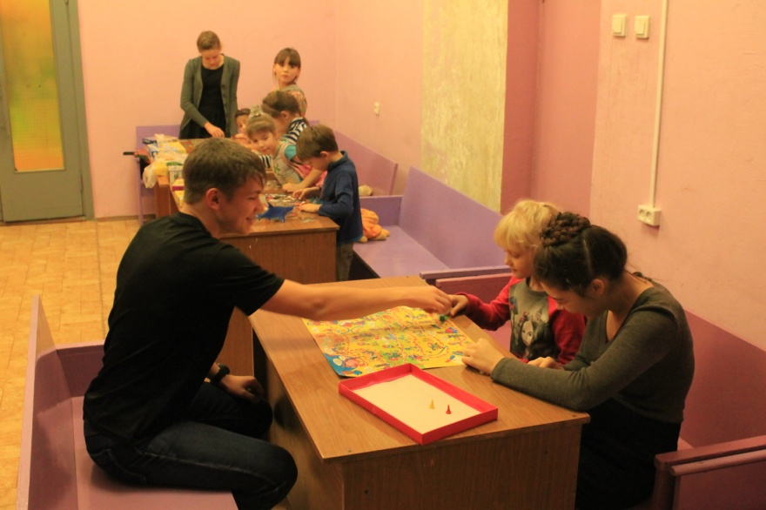
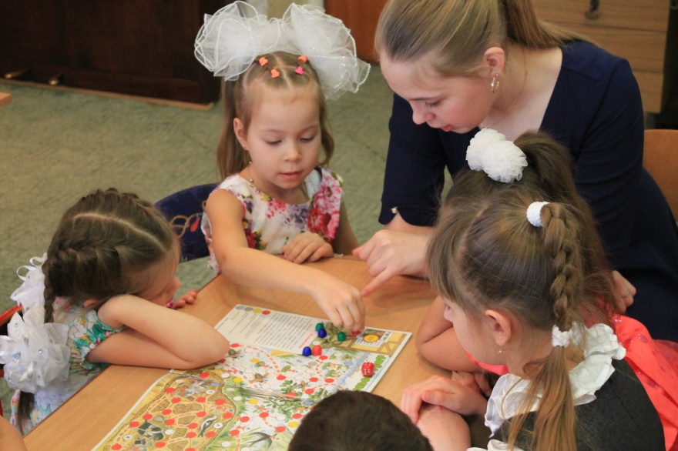
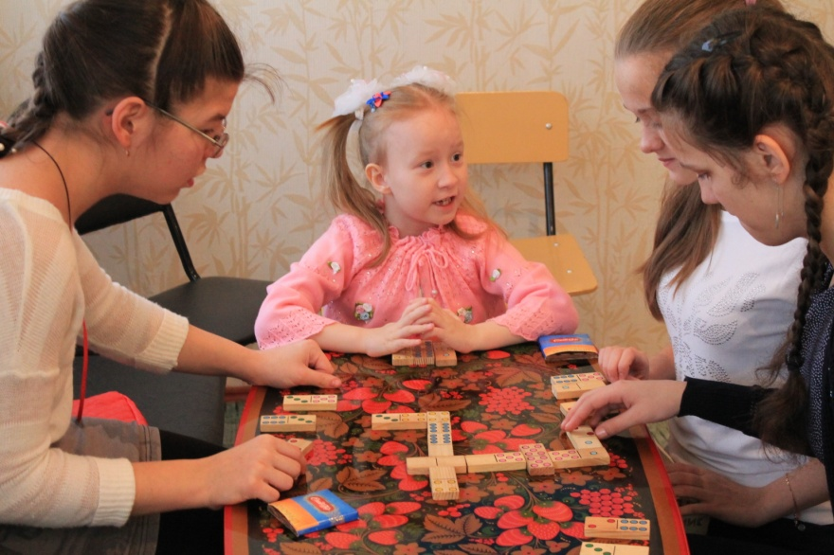
Играем в настольные игры

Slide 17
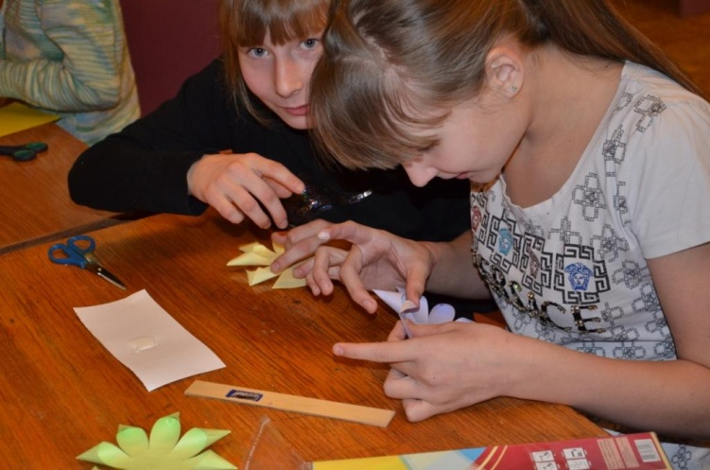
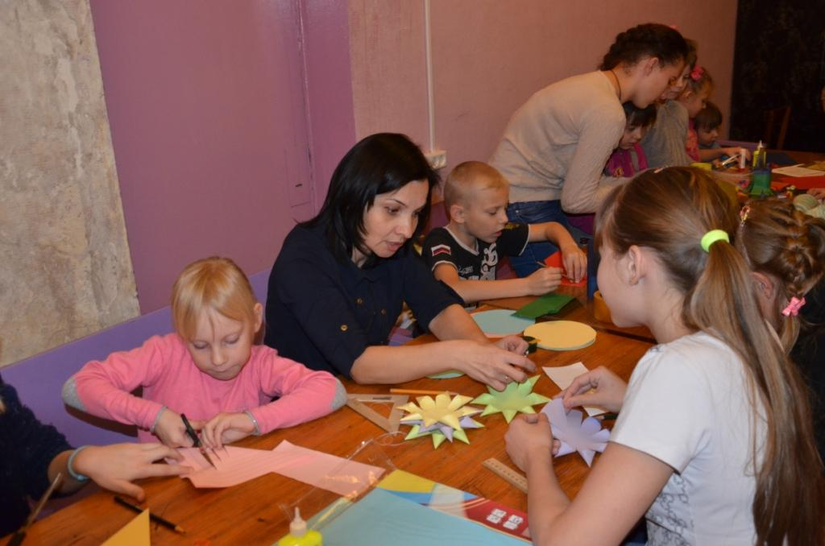
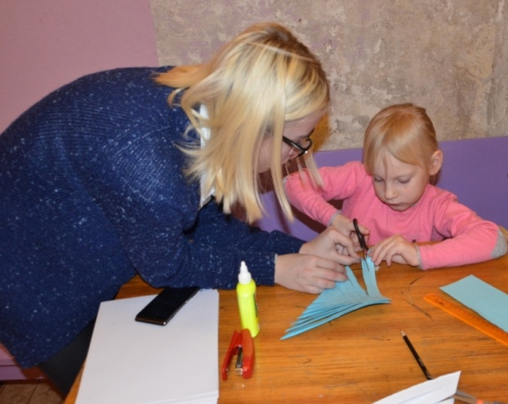
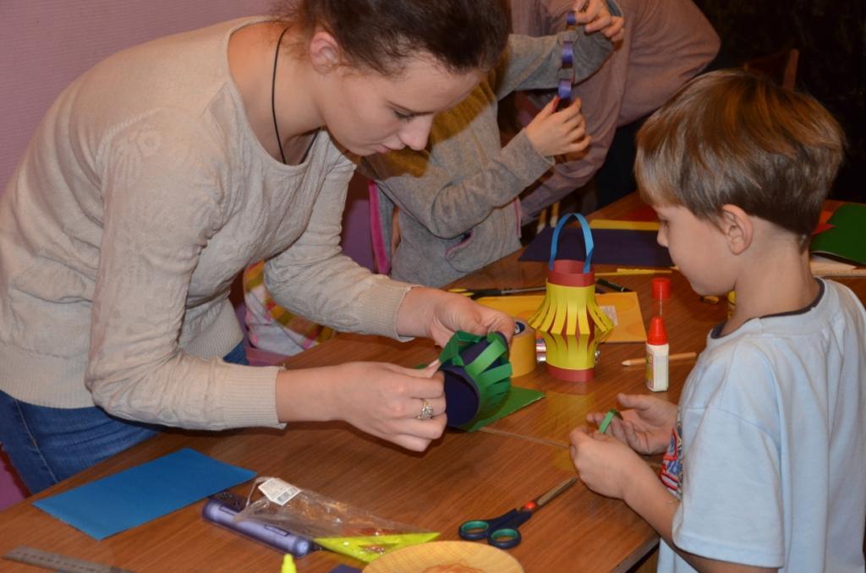
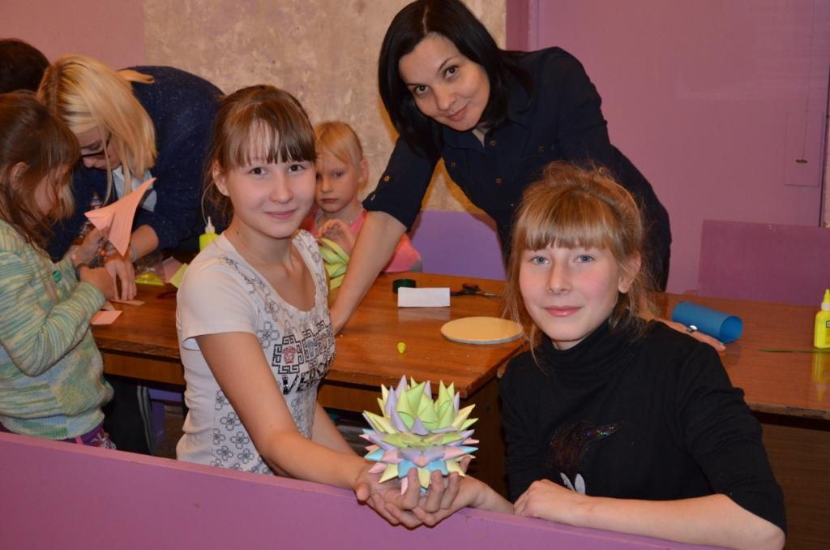
Изготовление новогодних игрушек

Slide 18
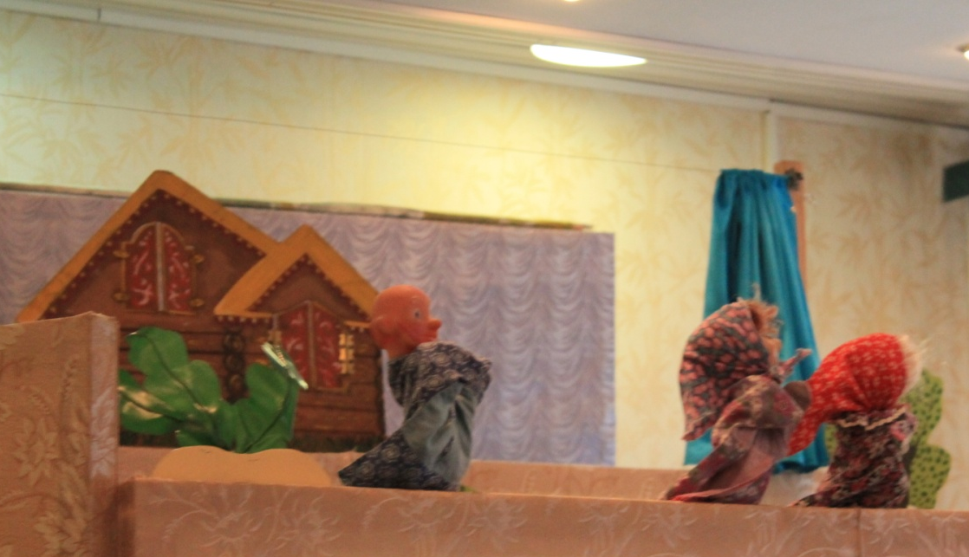
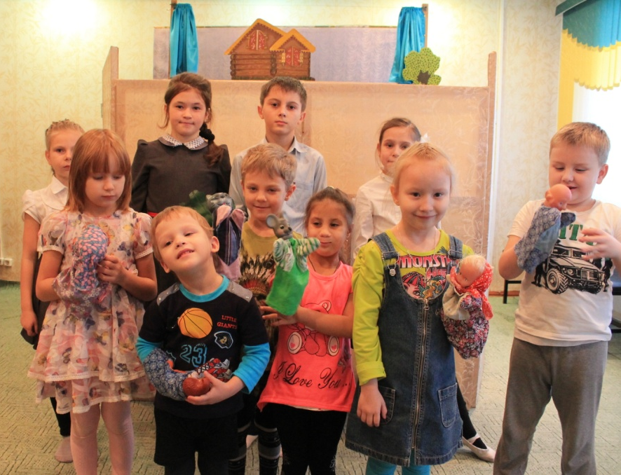
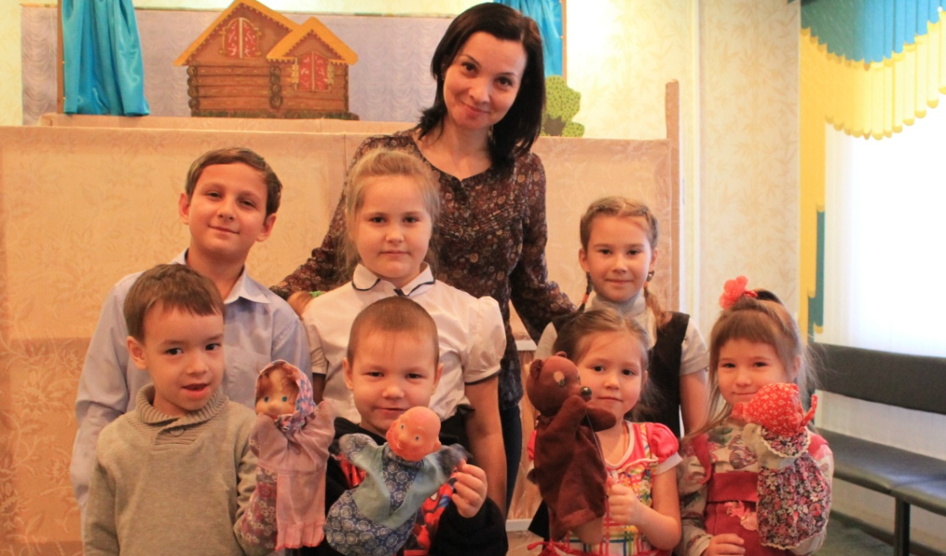
Кукольный театр «Народные сказки»

Slide 19
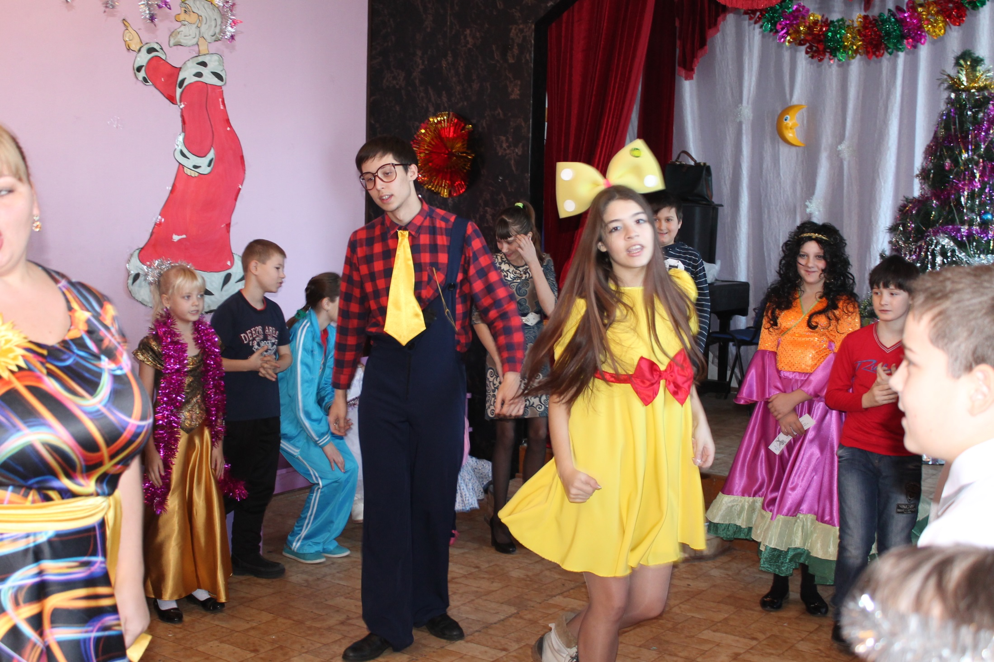

Slide 20
Духовно-нравственное воспитание
в школе реализуется
ФГОС
ДО
Самоуправление
через
Социально-образовательное партнёрство

Slide 21
Дополнительное образование
•
«Балаган»
(театральное
объединение)
Юный железнодорожник
«Домисолька»
(вокальное
объединение)
«Стиль»
(хореографическое объединение)
кружки секции
кружки,
секции
«Своя атмосфера»
(театральное
объединение)
«Камертон»
(вокальное
объединение)
Фитнес
Спортивные игры
Бисероплетение

Slide 22
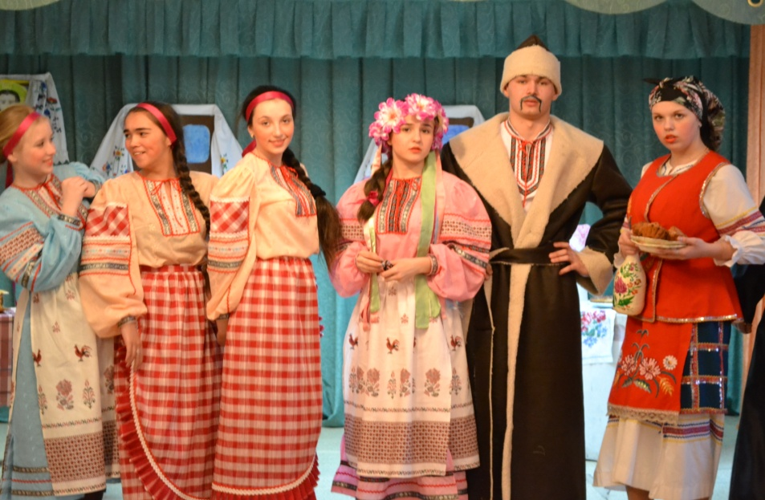
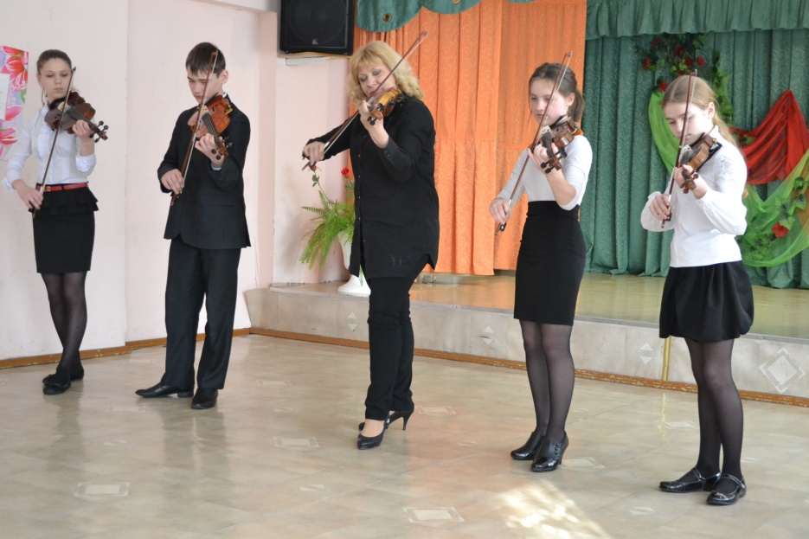
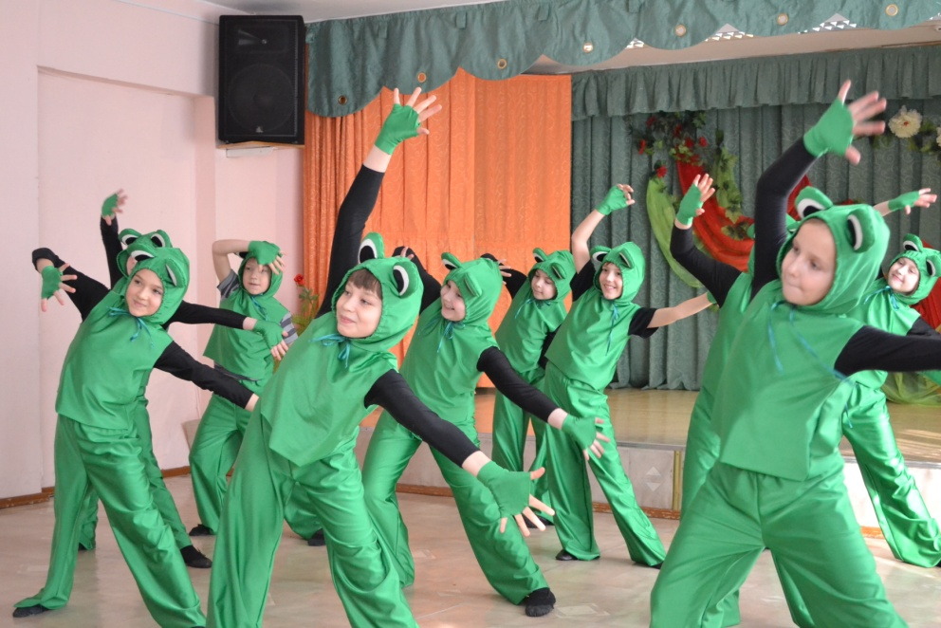
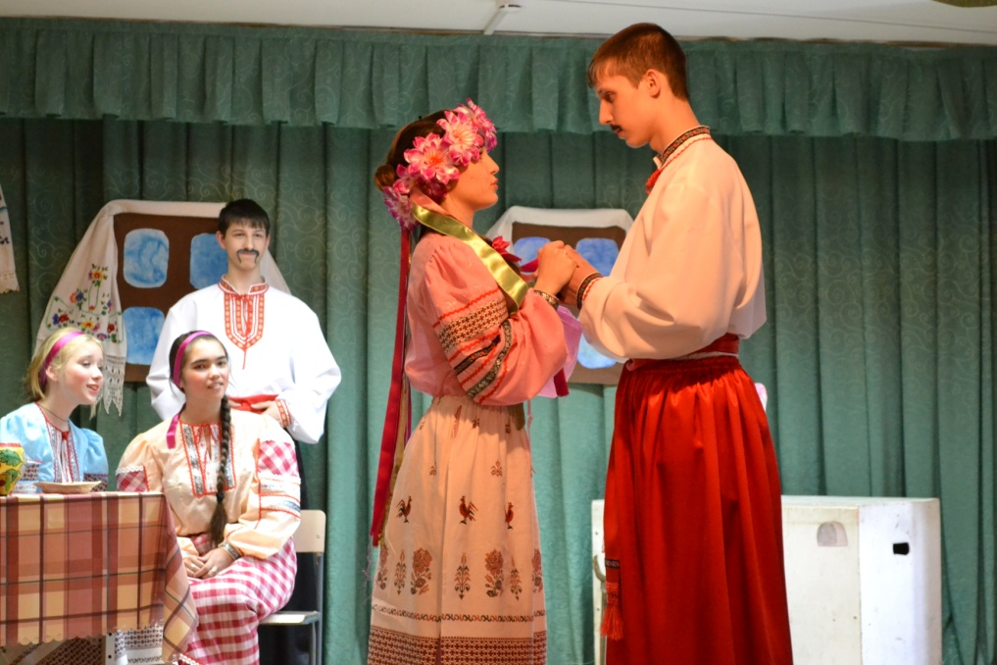
Концерты, представления, конкурсы…

Slide 23
Духовно-нравственное воспитание
в школе реализуется
ФГОС
ДО
Самоуправление
через
Социально-образовательное партнёрство

Slide 24
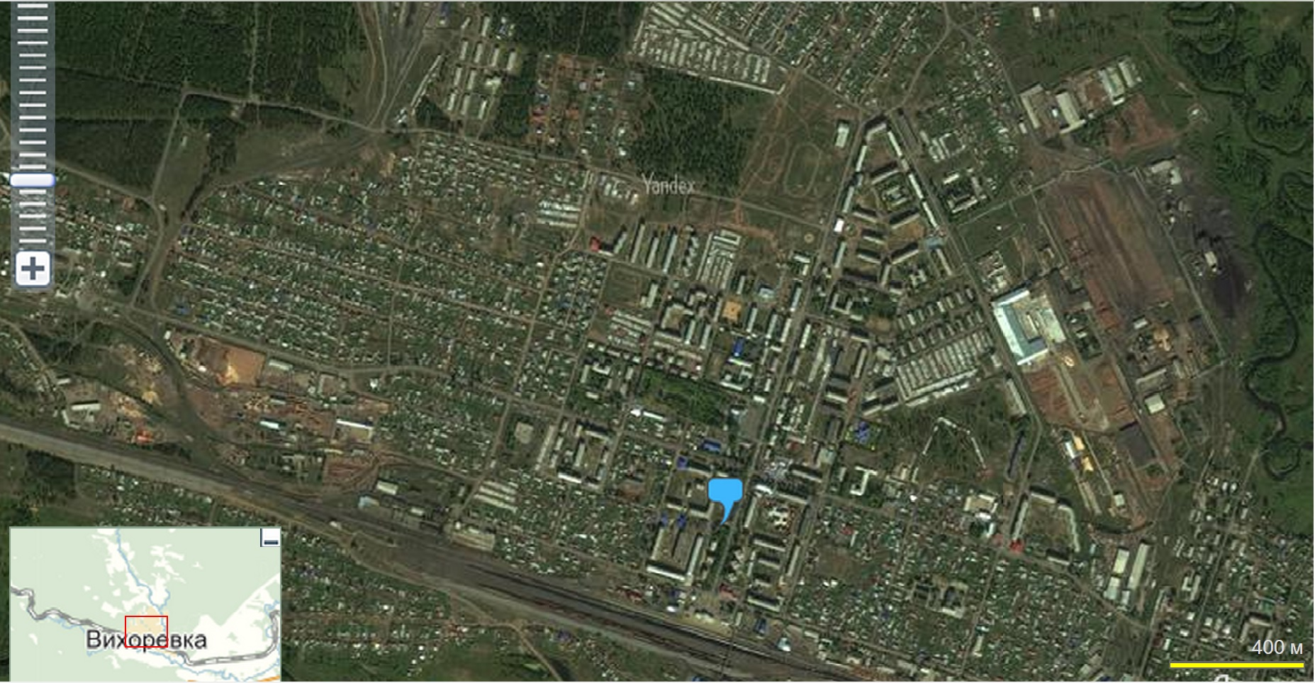
Социальное партнёрство
Локомотив
Сосновые родники
Музыкальная школа
Акцент
ДДТ
СК
«Таежный»
Школы города
БЦК
Храм
Николая Чудотворца

Slide 25
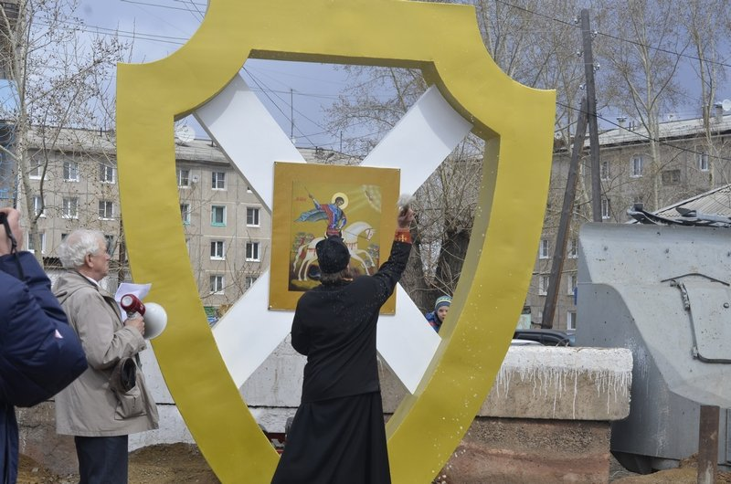

Slide 26
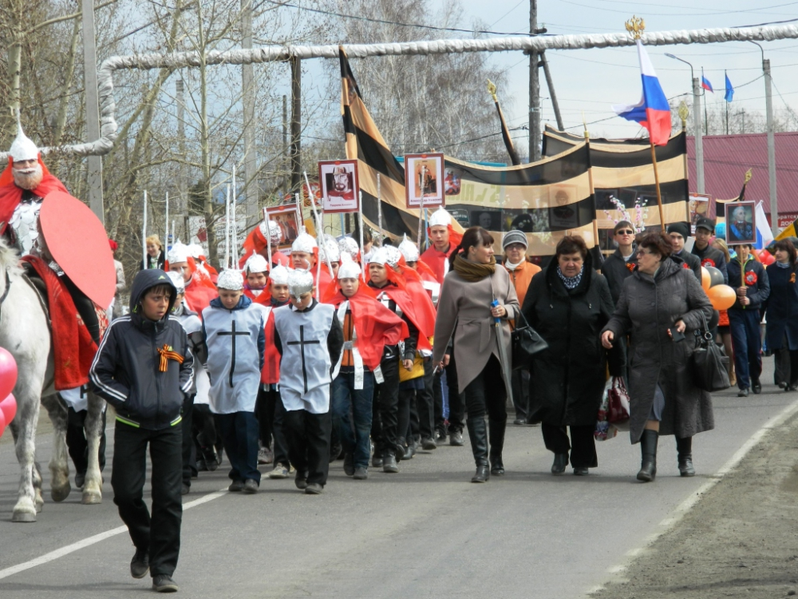
Коррекционная школа. 2015 год
Проект «ОДНОЙ МЫ СВЯЗАНЫ СУДЬБОЙ»

Slide 27
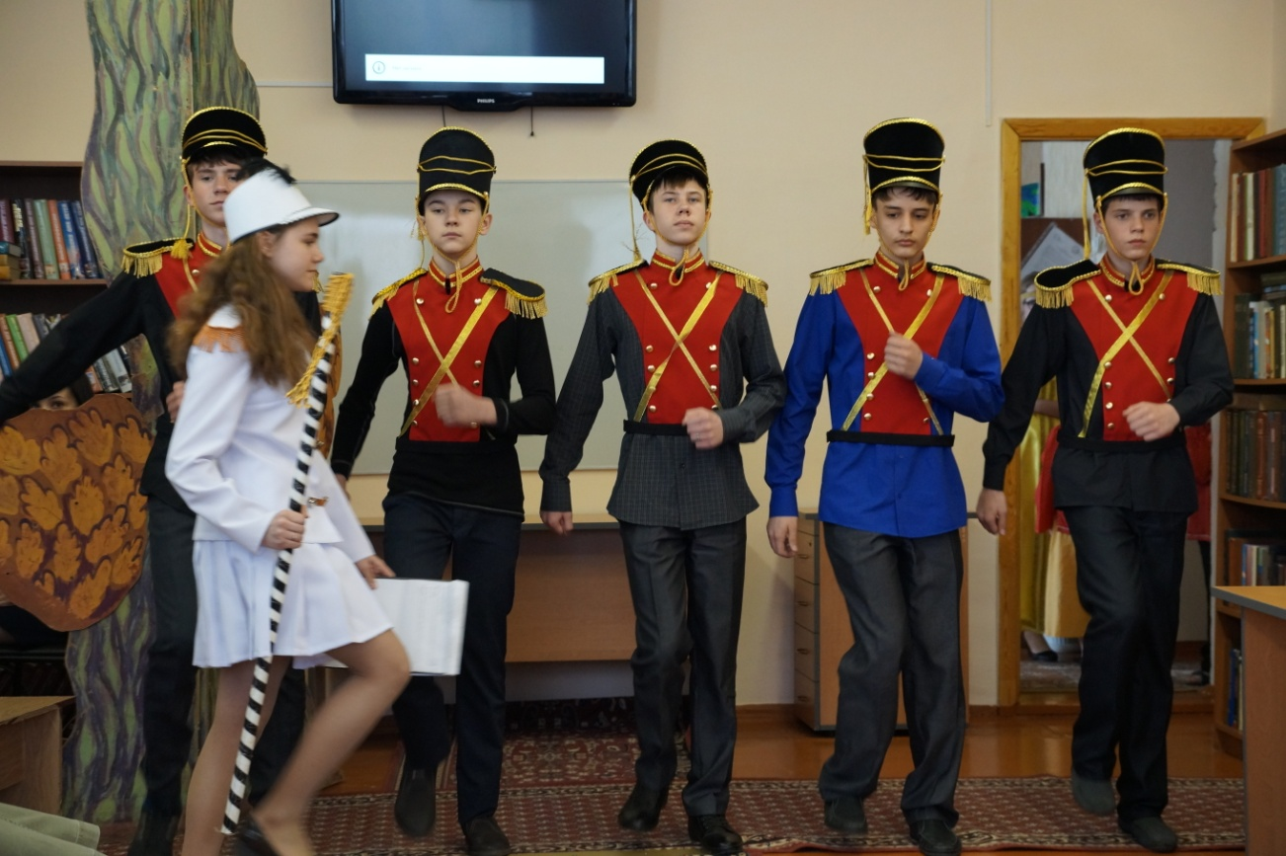
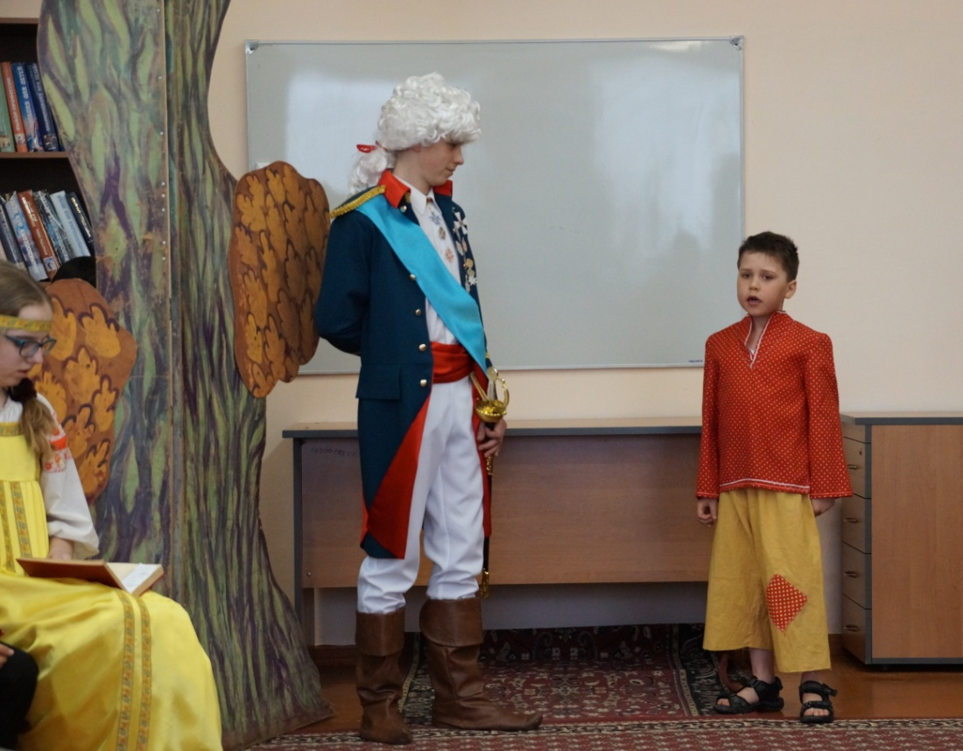
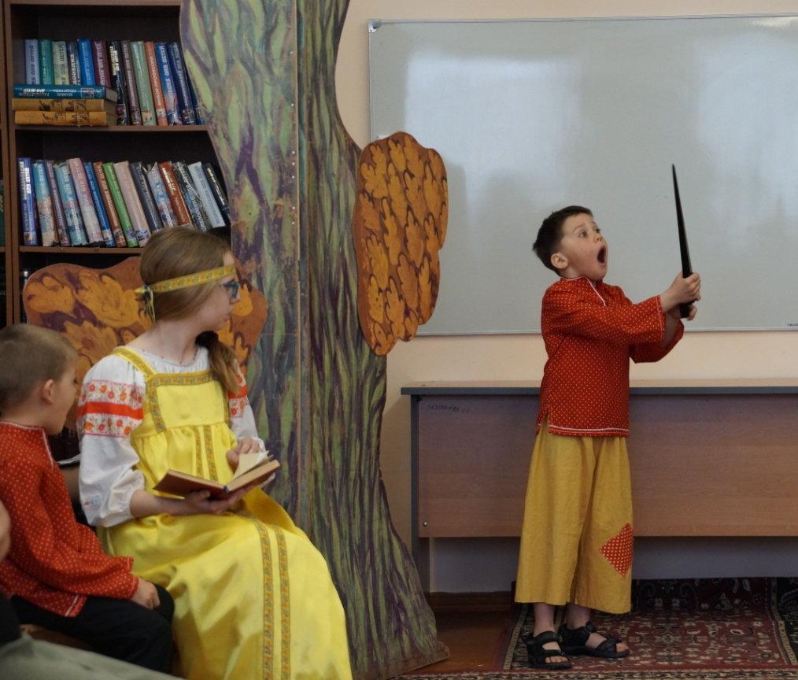

Slide 28
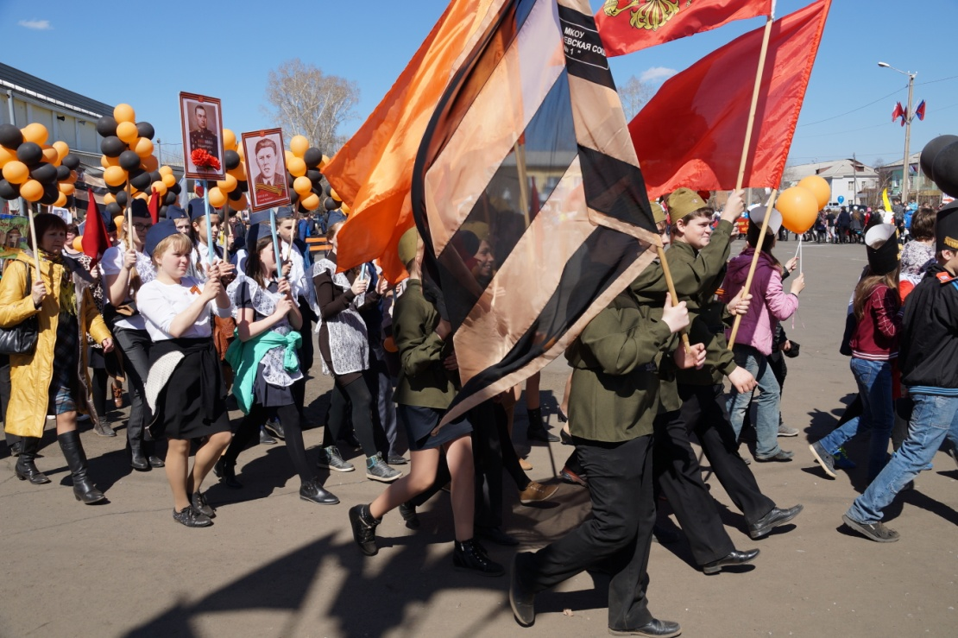
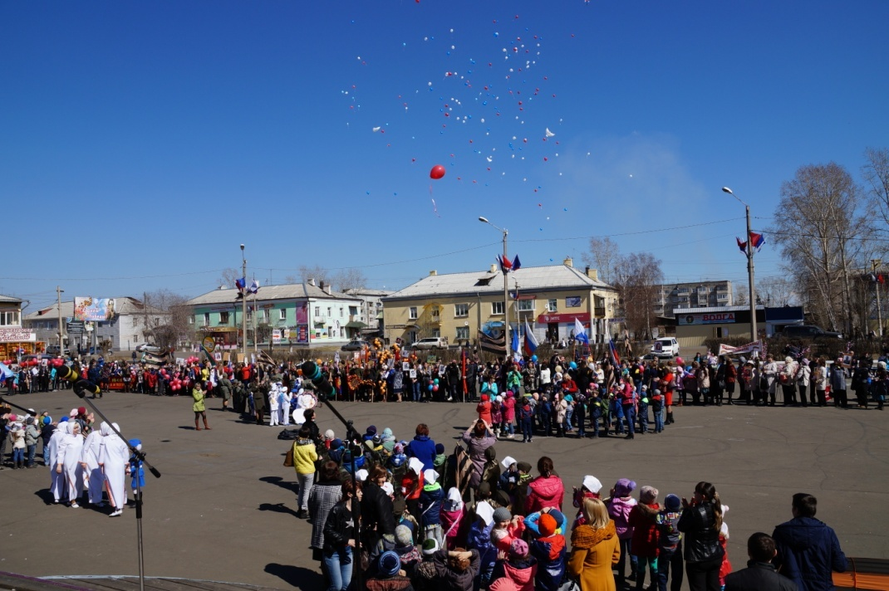
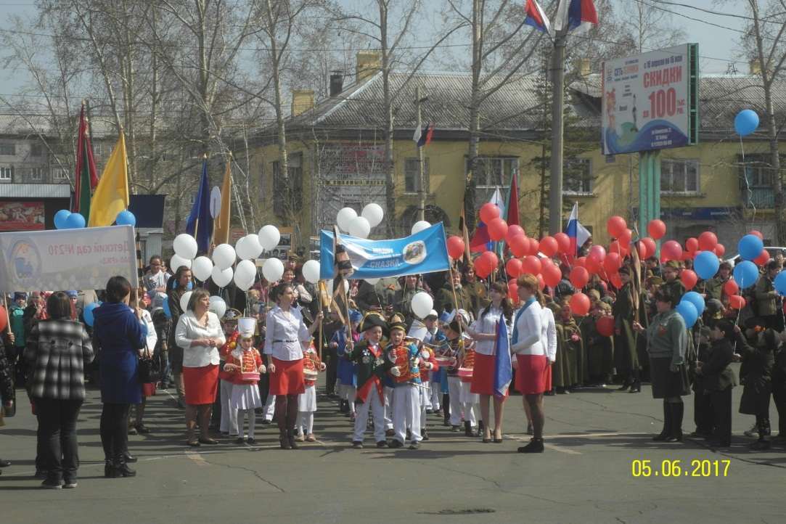
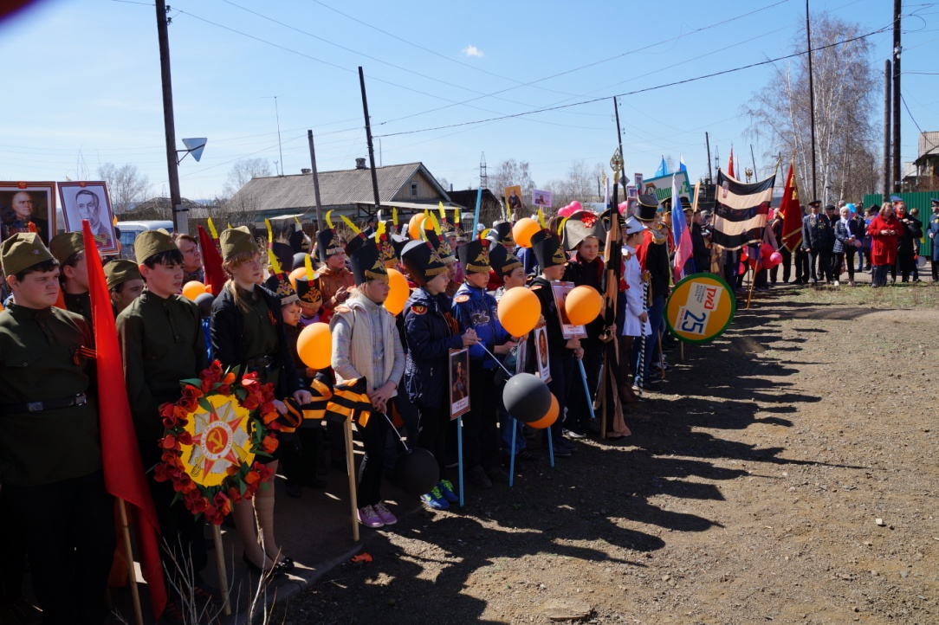

Slide 29
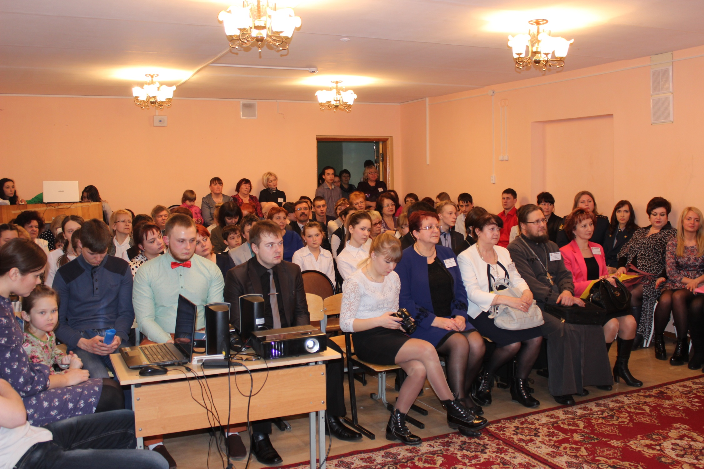
Научно-практическая конференция

Slide 30
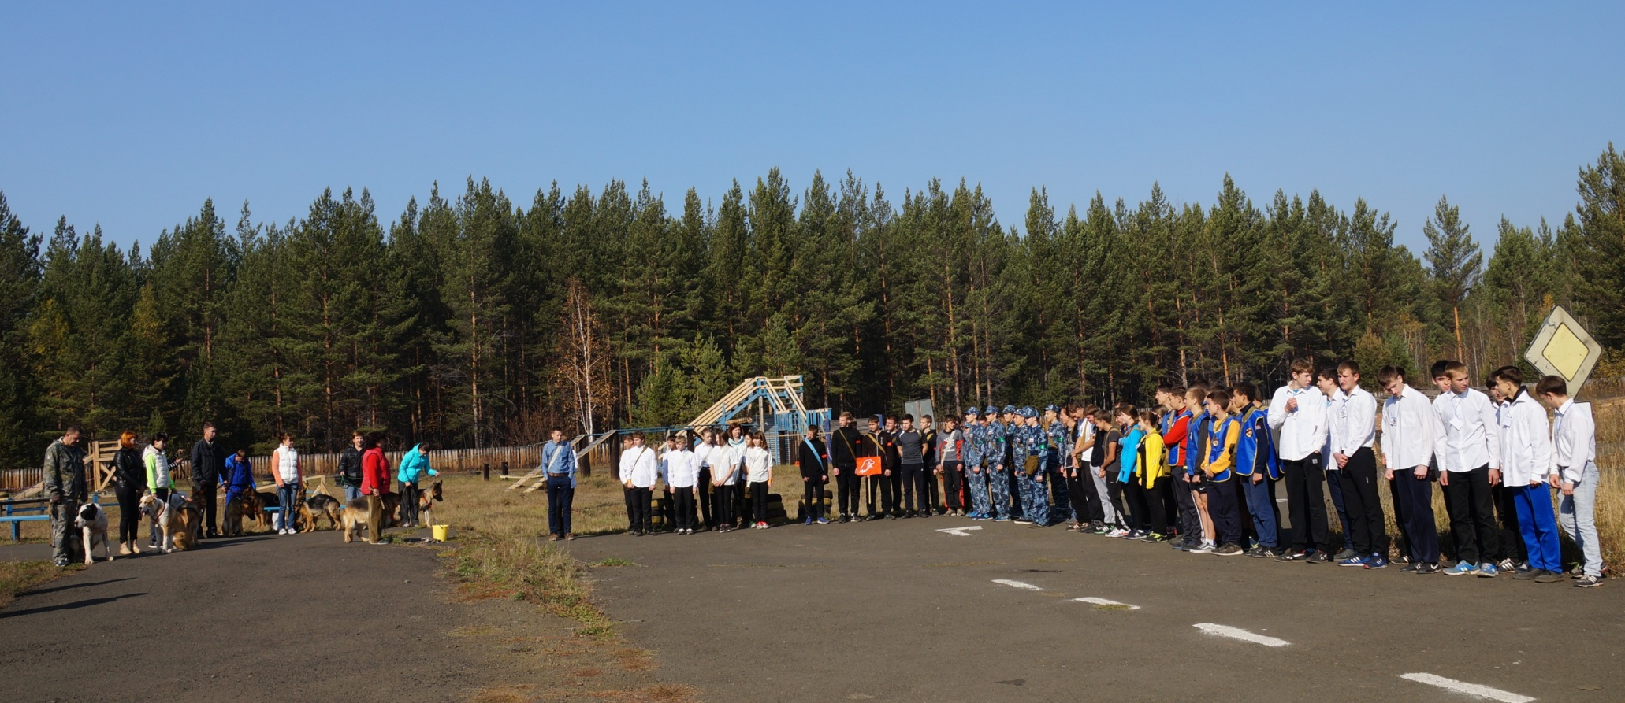
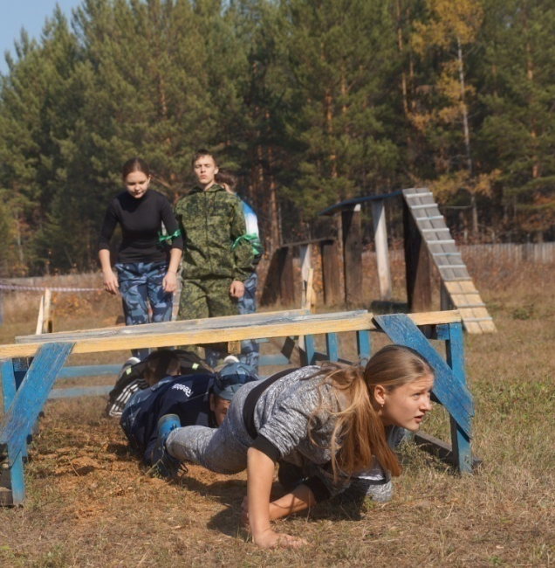
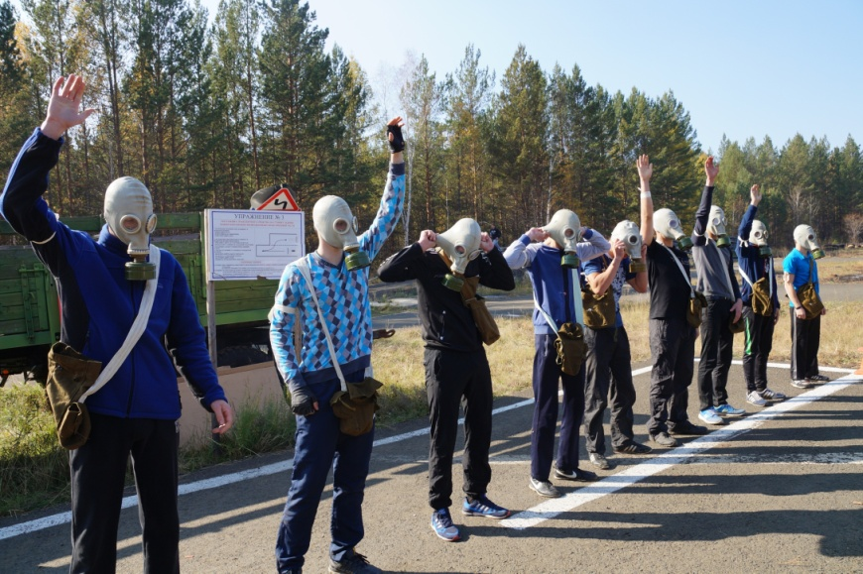
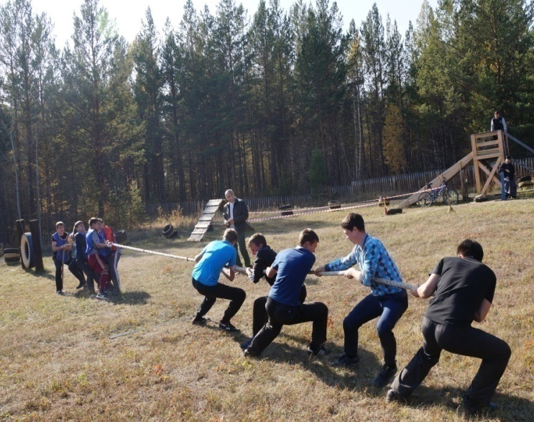
Военно-спортивная игра «Зарница»

Slide 31
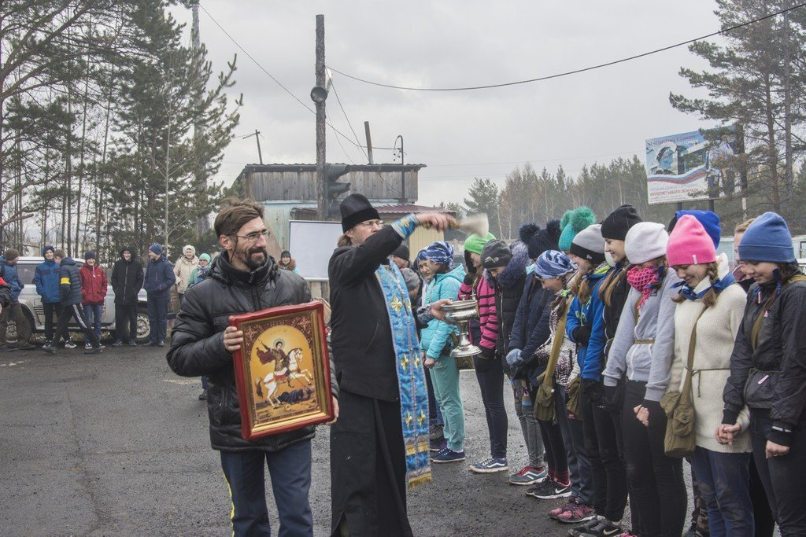

Slide 32
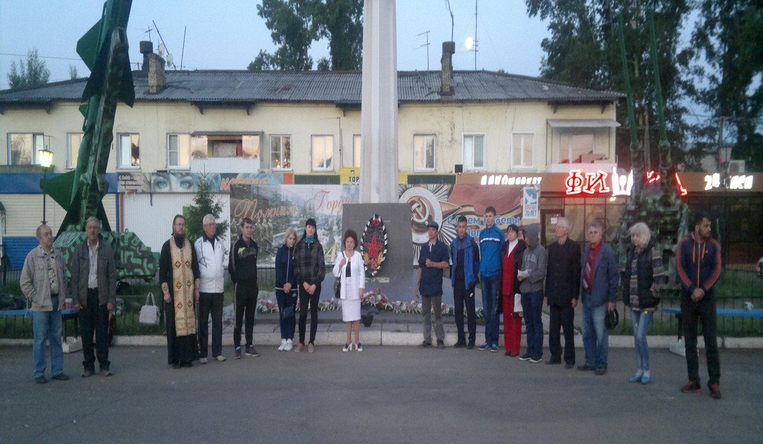
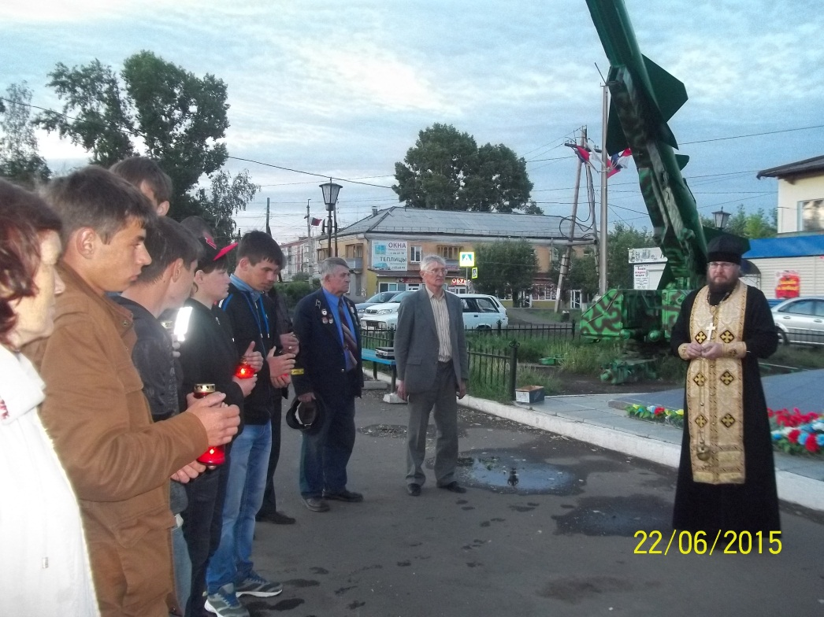
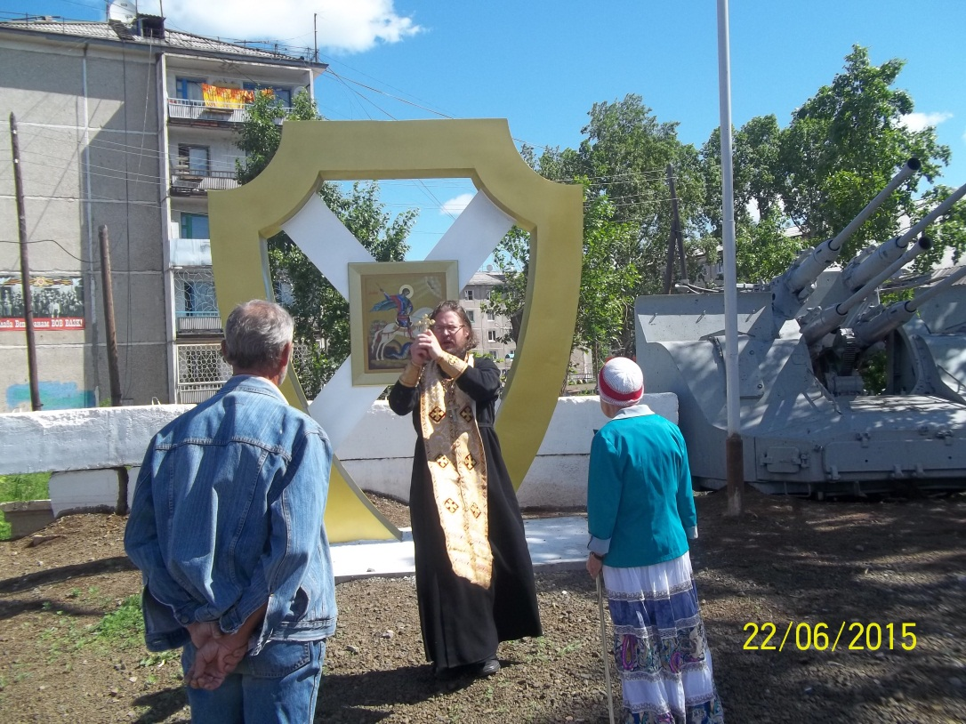
Акция «Эхо войны»

Slide 33
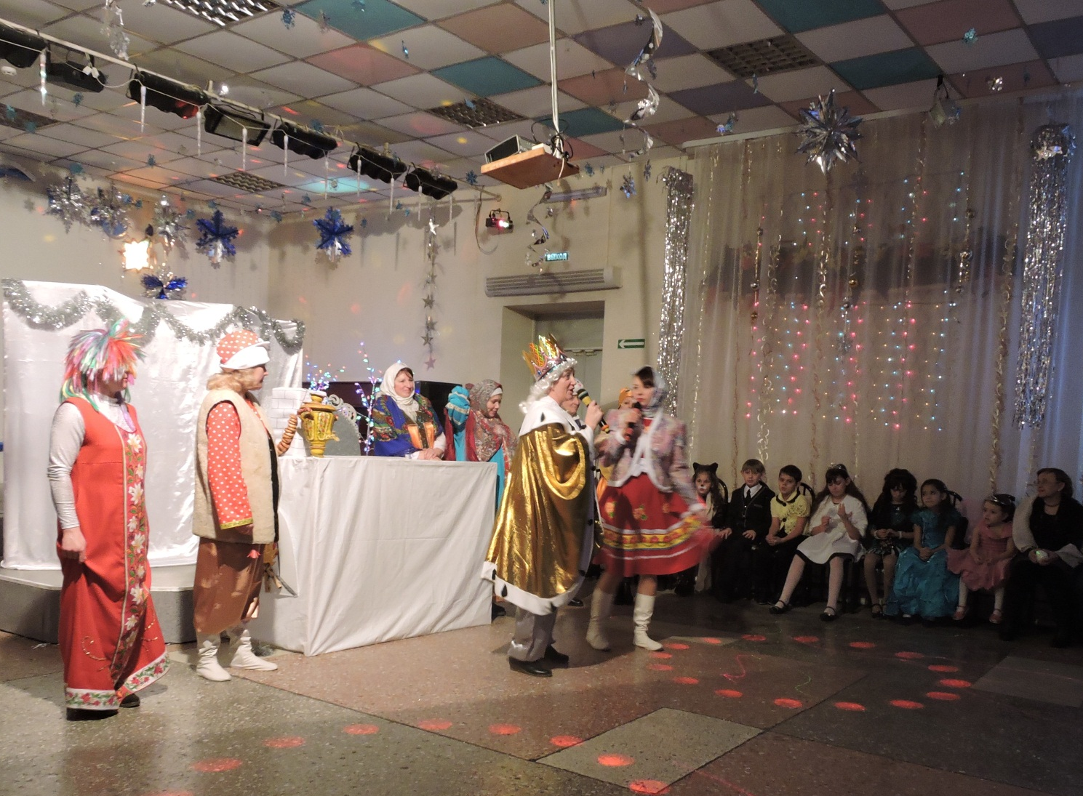
Рождественские елки «Чуткое сердце»

Slide 34
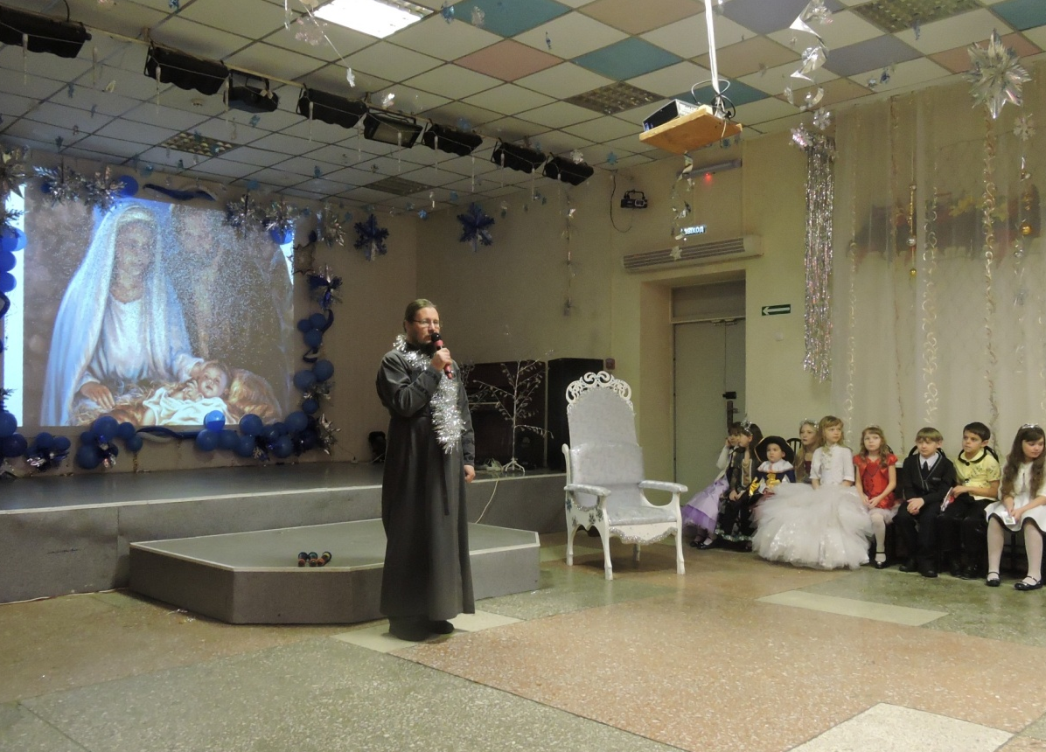
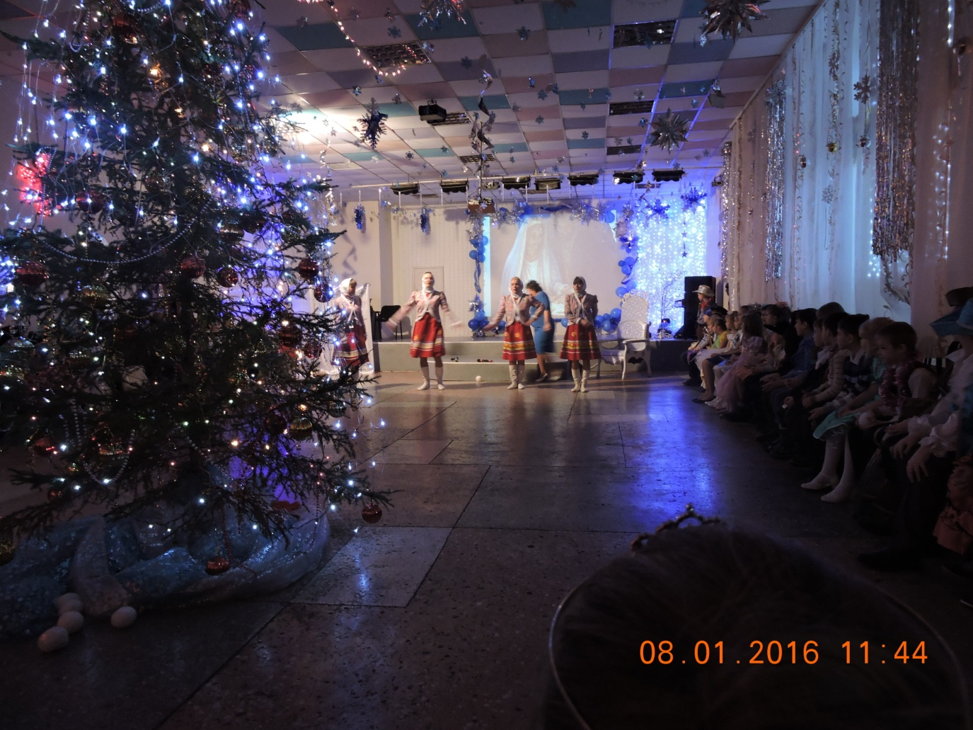

Slide 35
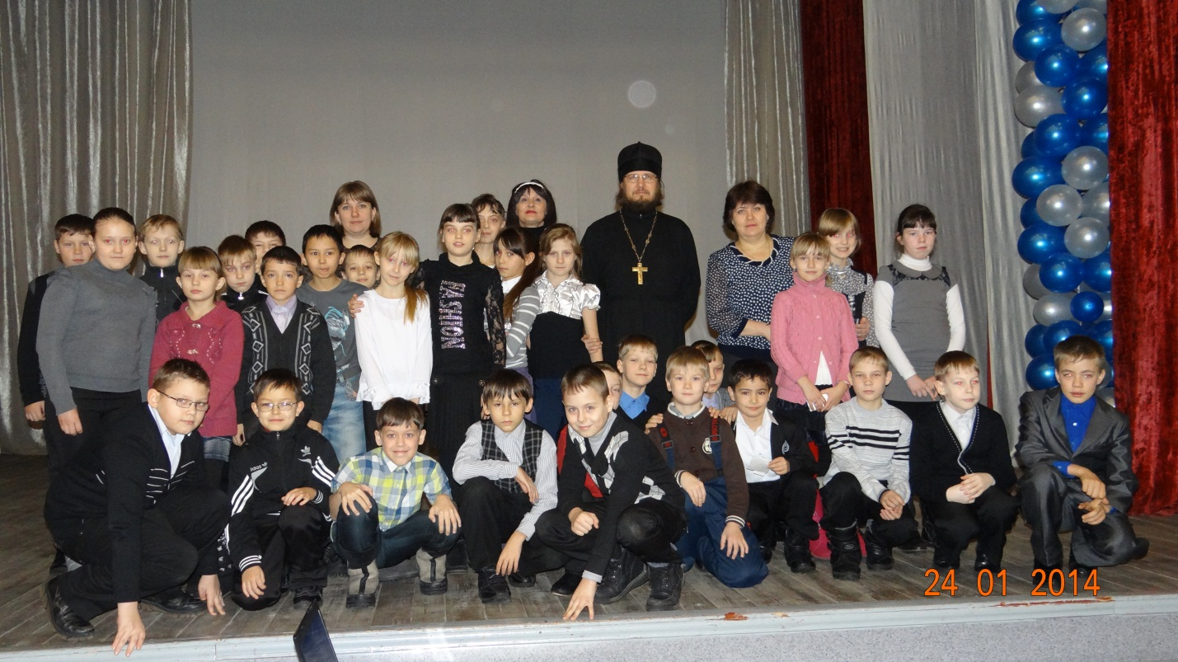
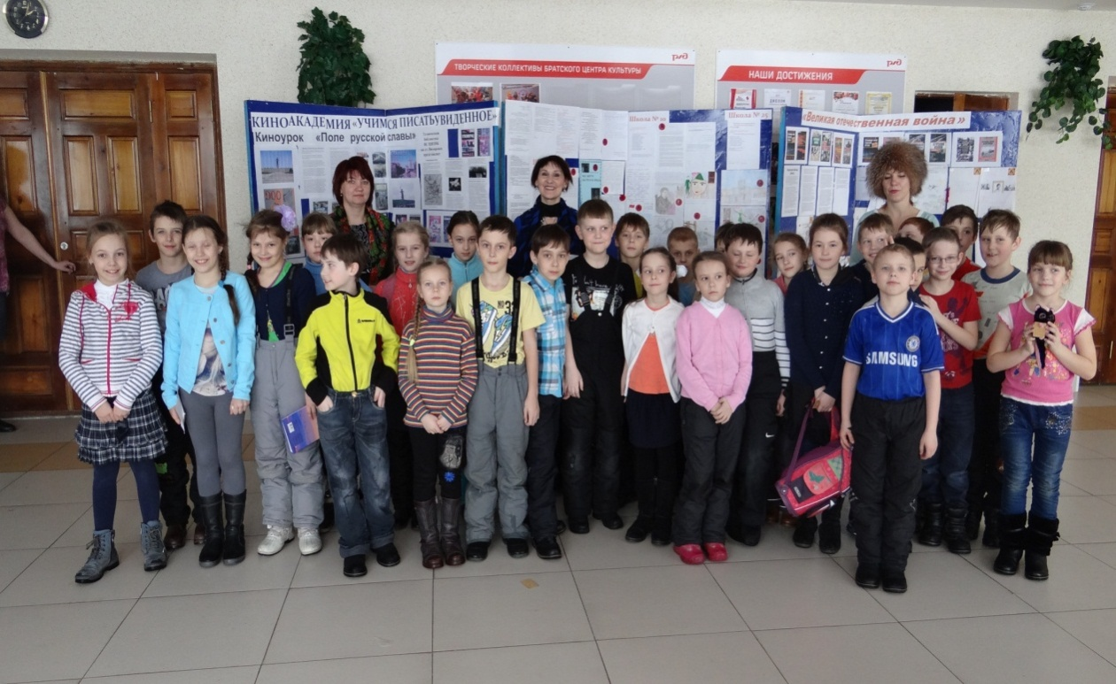
Киноакадемия «Учимся писать увиденное»

Slide 36
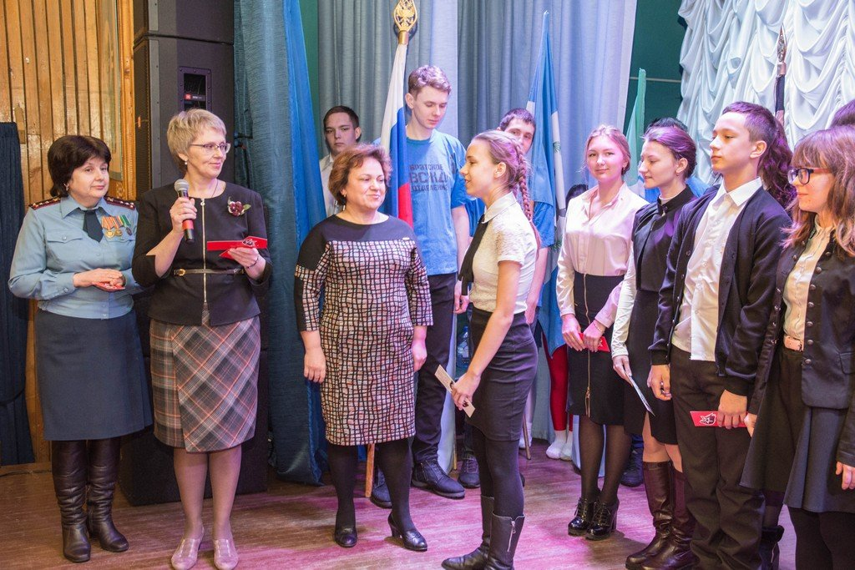

Slide 43
Спасибо за внимание!

